Slide 1

PyTHON

Slide 2
Visão Geral
Python é uma linguagem de programação de alto nível, amplamente utilizada por sua simplicidade e legibilidade. Ela é conhecida por sua sintaxe clara, que se assemelha ao inglês, o que a torna acessível tanto para iniciantes quanto para desenvolvedores experientes.
Python é uma linguagem interpretada. Isso significa que o código-fonte é executado diretamente pelo interpretador Python, linha por linha, sem a necessidade de uma etapa de compilação prévia para transformar o código em linguagem de máquina.

Slide 3
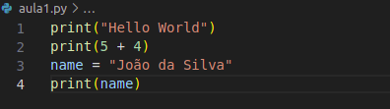

Hello World
Executando: python aula1.py

Slide 4

Variáveis
Python é uma linguagem de tipagem dinâmica, o que significa que os tipos de dados das variáveis são determinados em tempo de execução, e não precisam ser declarados explicitamente pelo programador.

Slide 5
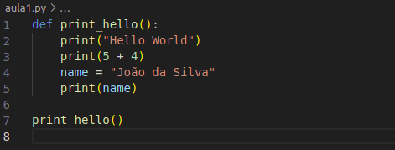
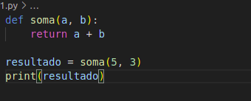
FunÇõES
Em Python, funções são blocos de código reutilizáveis que realizam uma tarefa específica. Elas podem aceitar entradas, chamadas de argumentos ou parâmetros, e podem retornar um valor como resultado.

Slide 6
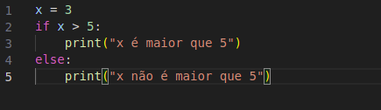

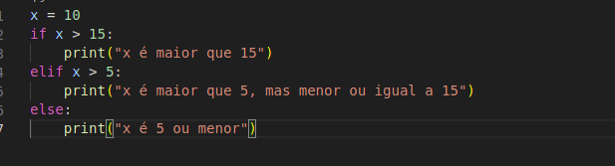
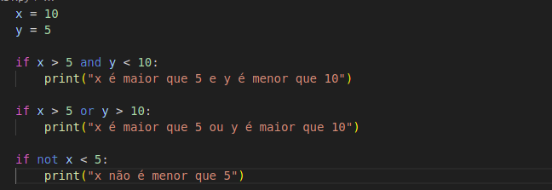
Condicionais
Em Python, você pode usar estruturas condicionais para controlar o fluxo do programa com base em condições específicas. As instruções condicionais permitem que você execute diferentes blocos de código dependendo se uma condição é verdadeira ou falsa.

Slide 7

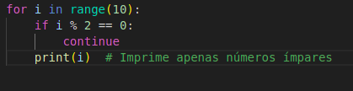


LOOPS
Em Python, loops são usados para repetir um bloco de código várias vezes. Existem dois tipos principais de loops: for e while. Ambos são úteis em diferentes situações e podem ser combinados com estruturas de controle como break e continue para gerenciar o fluxo de execução.

Slide 8
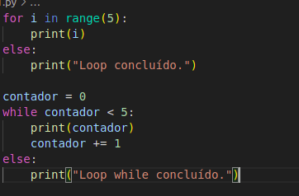
LOOPS
Em Python, tanto o loop for quanto o while podem ter uma cláusula else, que é executada quando o loop é concluído normalmente (ou seja, não foi interrompido por um break).

Slide 9
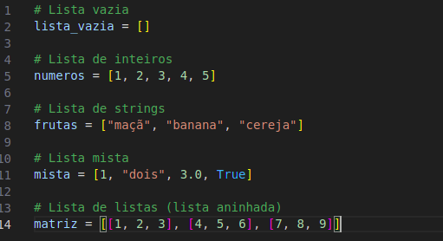
Lista
Listas são coleções ordenadas e mutáveis de elementos. Elas podem conter elementos de tipos diferentes e são definidas usando colchetes [].

Slide 10
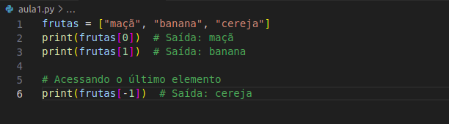
Lista - Acessando
Os elementos de uma lista são acessados por meio de índices, que começam em 0.

Slide 11
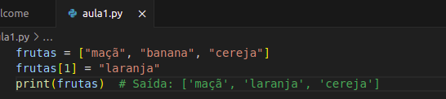
Lista – Acessando, Modificando, Removendo

Slide 12
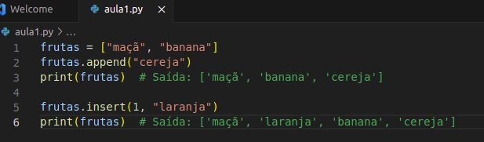
Lista – Acessando, Modificando, Removendo

Slide 13
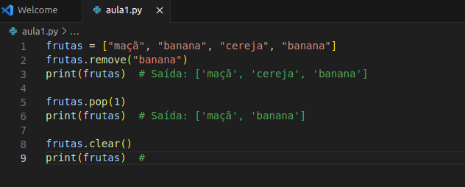
Lista – Acessando, Modificando, Removendo

Slide 14
Lista –Operações Comuns
Tamanho da lista # len(list)
Concatenas listas # lista_combinada = lista1 + lista2
Verificar presença # xx in lista
Fatiamento, obter parte de uma lista [1:3]

Slide 15
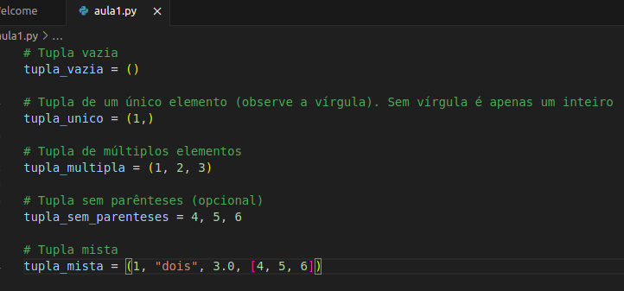
Tuplas
Em Python, uma tupla é uma coleção ordenada e imutável de elementos. Diferente das listas, as tuplas não podem ser modificadas após a sua criação, o que significa que não é possível alterar, adicionar ou remover elementos. Elas são definidas usando parênteses () e os elementos são separados por vírgulas.

Slide 16

Tuplas- Imutabilidade
Tuplas são imutáveis, o que significa que uma vez criadas, não podem ser alteradas. Isso é útil quando você deseja garantir que os dados não sejam modificados acidentalmente.

Slide 17
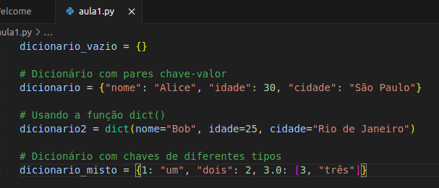
Dicionário
Em Python, um dicionário é uma coleção não ordenada de pares chave-valor, onde cada chave é única e está associada a um valor. Os dicionários são mutáveis, o que significa que você pode alterar, adicionar e remover elementos após a criação. Eles são definidos usando chaves {} e os pares chave-valor são separados por dois pontos :.

Slide 18

Dicionário - Acessando, MoDificando

Slide 19
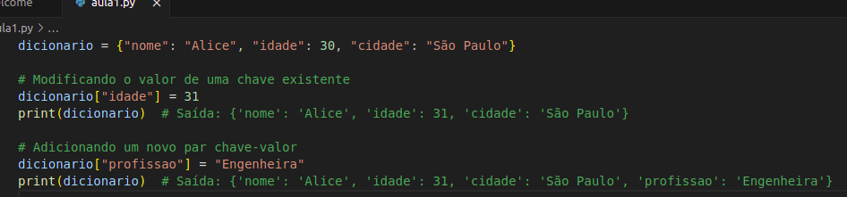
Dicionário - Acessando, MoDificando

Slide 20
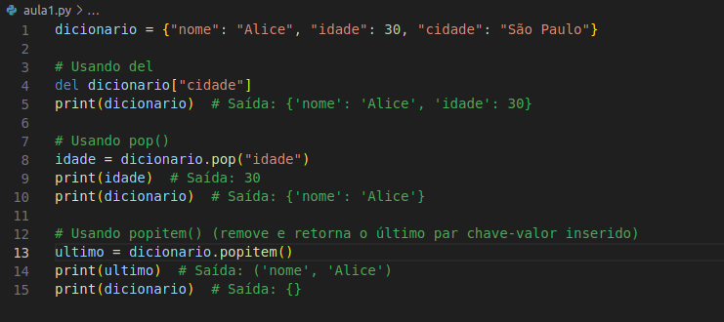
Dicionário - RemovenDO
Você pode remover elementos de um dicionário usando métodos como del, pop(), ou popitem().

Slide 21
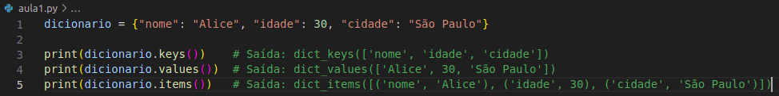
Dicionário - Métodos úteis
keys(): Retorna todas as chaves do dicionário.
values(): Retorna todos os valores do dicionário.
items(): Retorna uma lista de tuplas contendo os pares chave-valor.

Slide 22
Exercícios- Lista
1. Escreva um programa em Python que calcula a soma dos elementos de uma lista.
Exemplo : [10, 30, 25, 10]
Resultado Esperado : 75
2. Escreva um programa em Python que conta o número de strings com tamanho 2 ou mais e a primeira e último caracter da string são iguais.
Exemplo : ['abc', 'xyz', 'aba', '1221']
Resultado Esperado : 2

Slide 23
Exercícios- Dicionários
Escreva um programa para combinar valores em uma lista de dicionários.
Dados exemplos: [{'item': 'item1', 'amount': 400}, {'item': 'item2', 'amount': 300}, {'item': 'item1', 'amount': 750}]
Resultado: {'item1': 1150, 'item2': 300}
2. Escreva um programa para criar um dicionário onde as chaves são os caracteres de uma string e os valores são a quantidade de vezes que cada caracter aparece.
String Exemplo : 'progresso'
Resultado Esperado: {'p': 1, 'r': 2, 'o': 2, 'g': 1, 'e': 1, 's': 2}

Slide 24

Dúvidas

